Slide 1
contact@nicolas-carrere.fr

Slide 2
Routine d’acquisition de données
Power Query
Power BI
Vérifier le nom de requête
Vérifier les entêtes
  Position
  Type
Transformer les données
Renommer les étapes
Supprimer l’inutile aujourd’hui (lignes / colonnes)
Créer un Calendrier
Vérifier les relations les tables
Créer des mesures explicites DAX (plutôt que des mesures implicites) dans une table des mesures
  Optimisables
  Gestion des titres
  Réactivité sur chgt règles de gestion

Slide 3
Règle de gestion « Date de règlement réelle »
Si Date de règlement est null alors
  Utiliser date de livraison
Sinon
  Utiliser date de règlement

Slide 4
Exercice : Volume
Créer la colonne Volume affichant :
  Faible si quantité < 10
  Moyen si quantité < 20
  Elevé sinon
Typer la colonne volume sans ajouter d’étapes supplémentaires (déplacer une étape existante)

Slide 5
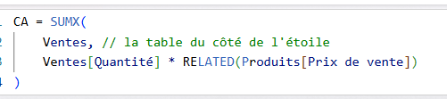
Exercice : Bénéfice
Créer une mesure « Bénéfice » calculant :
  [CA] – somme Quantité * Prix d’achat
Insérer une visualisation « Secteur » affichant Bénéfice par Canal (Ventes)
  Masquer le titre du graphique
  Afficher toutes les infos à côté des parts (Catégorie, Valeur et pourcentage)

Slide 6
Mesure Bénéfice
[CA] – somme (quantité * prix d’achat)
[CA] – SUMX(Ventes, Quantité * RELATED(Prix d’achat))

Slide 7
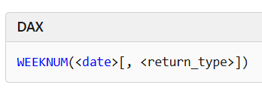
Exercice : semaine
A l’aide de la fonction WEEKNUM, créer une colonne « Semaine » dans le calendrier
Ajouter Semaine dans le graph courbe par année

Slide 8
Exercice : Trimestre
Ajouter la colonne « Trimestre » à l’aide de la fonction Quarter
A l’aide du paramètre format dans outils de colonne afficher Q1, Q2, …

Slide 9
Exercice : Clients
Charger les « Données_clients » dans une table Clients
Vérifier les types des codes postaux et des départements en texte
Sans ajouter de colonne fusionner Nom et Prénom dans cet ordre séparés par un espace dans une colonne « Contact »
Dans power BI
  Créer une mesure « Nombre de clients » calculant le nombre de ligne de la table client
  Afficher une carte azure présentant le nombre de client par ville dans une nouvelle page « Géo »

Slide 10
Exercice de réveil pédagogique
Power Query :
  Charger les données de Stock.csv dans une table Table « Stocks »
  Fusionner Mois et Année séparés par un espace dans une colonne « Date d’inventaire »
  Typer Date d’inventaire en date
  Transformer Date d’inventaire en date de fin de mois
  Sélectionner Date d’inventaire et Id Produit
  Dépivoter les autres colonnes
  Renommer Attribut en dépôt et Valeur en unités en stock
Power BI
  Créer une mesure Stock total, calculant la somme de Unité en stock
  Dans une page Stocks, insérer un treemap affichant le Stock total par produit
  Copier coller le segment Année de page 1 dans la page Stock en le synchronisant

Slide 11
Comparer CA vs CA N-1
CA N-1 = CA sur la même période, décalée d’un an dans le passé
CALCULATE(
  [CA],
  SAMEPERIODELASTYEAR(Calendrier[Date])
)

Slide 12
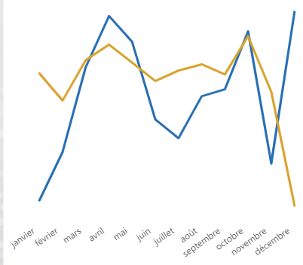

Slide 13
Comparer CA, CA N-1, CA N-2
Créer la mesure CA N-2 à l’aide de DateAdd « en remplacement » de sameperiodelastyear
Ajouter CA N-2 au graph courbes par mois
Vérifier
  2018 => 1 courbe
  2019 => 2 courbes
  2020 => 3 courbes
  …
  2024 => 3 courbes

Slide 14
Exercice : CA cumulé N-1
Calculer CA Cumulé N-1
  En décalant CA cumulé d’un an dans le passé
  En cumulant CA N-1
  En cumulant et en décalant CA

Slide 15
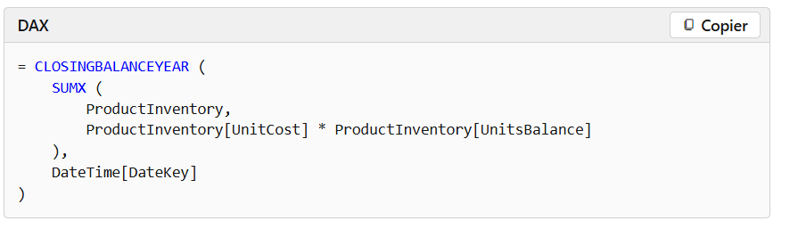
Stock total
Corriger la mesure Stock total pour afficher uniquement les stocks de décembre à l’aide ClosingBalanceYear(Aggrégation, calendrier, …)

Slide 16
Exercice modèle en étoile
Intégrer Catégorie et Sous-Catégorie (Sous-catégories) dans Produits
Optimiser Produits en supprimant Identifiant de sous-catégorie sans ajouter d’étapes
Désactiver le chargement de sous-catégories
Dans Power BI, ajouter Catégorie et Sous-Catégorie dans le premier graph, attention catégorie est au dessus de la sous catégorie, qui est elle-même au dessus de produit

Slide 17
Finalisation : page d’accueil
Insérer un bouton vide affichant « suivant » avec une couleur de fond
Paramétrer l’action pour afficher la « Page 1 »
Créer une page « Filtres »
  Masquer cette page
  Insérer un segment sur le canal
  Insérer un segment sur la catégorie
  « Activer » ces segments sur toutes les pages sans les afficher
  Insérer un bouton vide permettant de retourner sur la page précédente
Dans page 1 ajouter un bouton affichant la page filtres
Dupliquer Le bouton filtre sur Géo et sur Stocks

Slide 18
Comparer Qté Cdée vs Qté livrée
Somme Quantité en fonction de la date de livraison filtrée par le calendrier
CALCULATE(
  SUM(Ventes[Quantité])
  ,
  USERELATIONSHIP(Calendrier[Date], Ventes[Date de livraison])
)

Slide 19
Exercice de reprise : commerciaux
Charger les données de Commercial.csv dans une table « Commerciaux »
Typer la colonne date d’embauche au format date en utilisant un paramètre régional Anglais (états unis)
Fractionner la colonne Commercial et Service en 2 colonnes commercial et Service en n’ajoutant qu’une seule étape aux étapes existantes
Power BI :
  Adapter le script calendrier pour prendre en considération la date d’embauche à la place de la date de commande
  Créer une page affichant l’évolution du nombre d’embauche par trimestre et par année (attention mesure à créer)

Slide 20
Exercice userelationship
Afficher dans la page 1, l’évolution du nombre de clients fidélisés par année dans un nouveau graph courbes
Démarrer l’axe des Y à 0

